Slide 1

МБОУ «Краснояровская СШ№30 им.Героя России А.Галле»
Творческий уголок
«Страна Фантазия»
воспитатель
Черемнова Е.М.

Slide 2
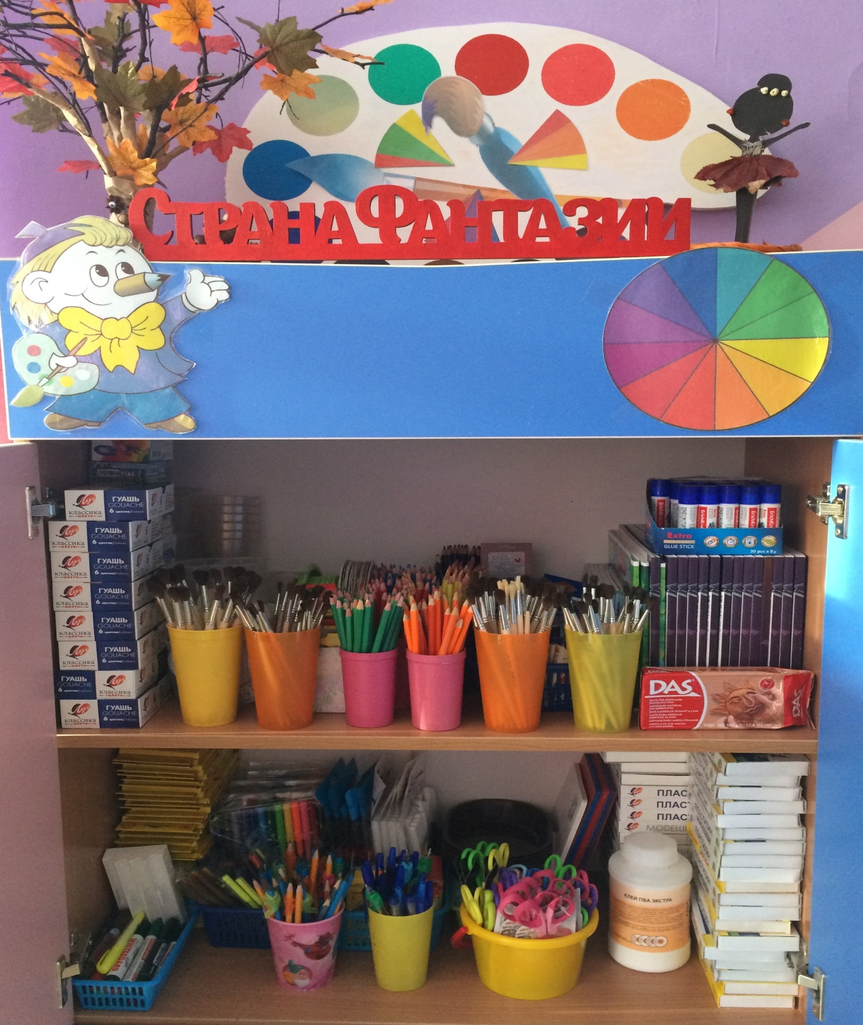
Уголок
творчества

Slide 3
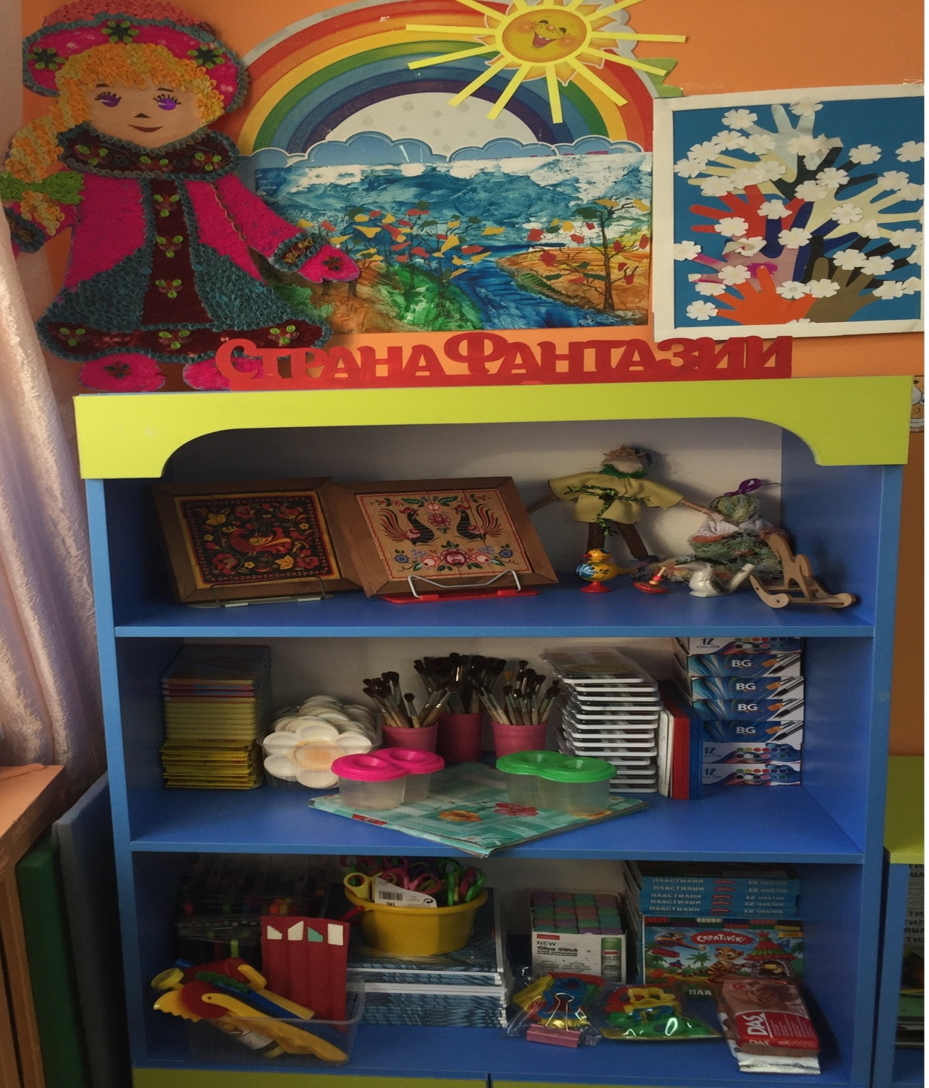
Уголок
творчества

Slide 4
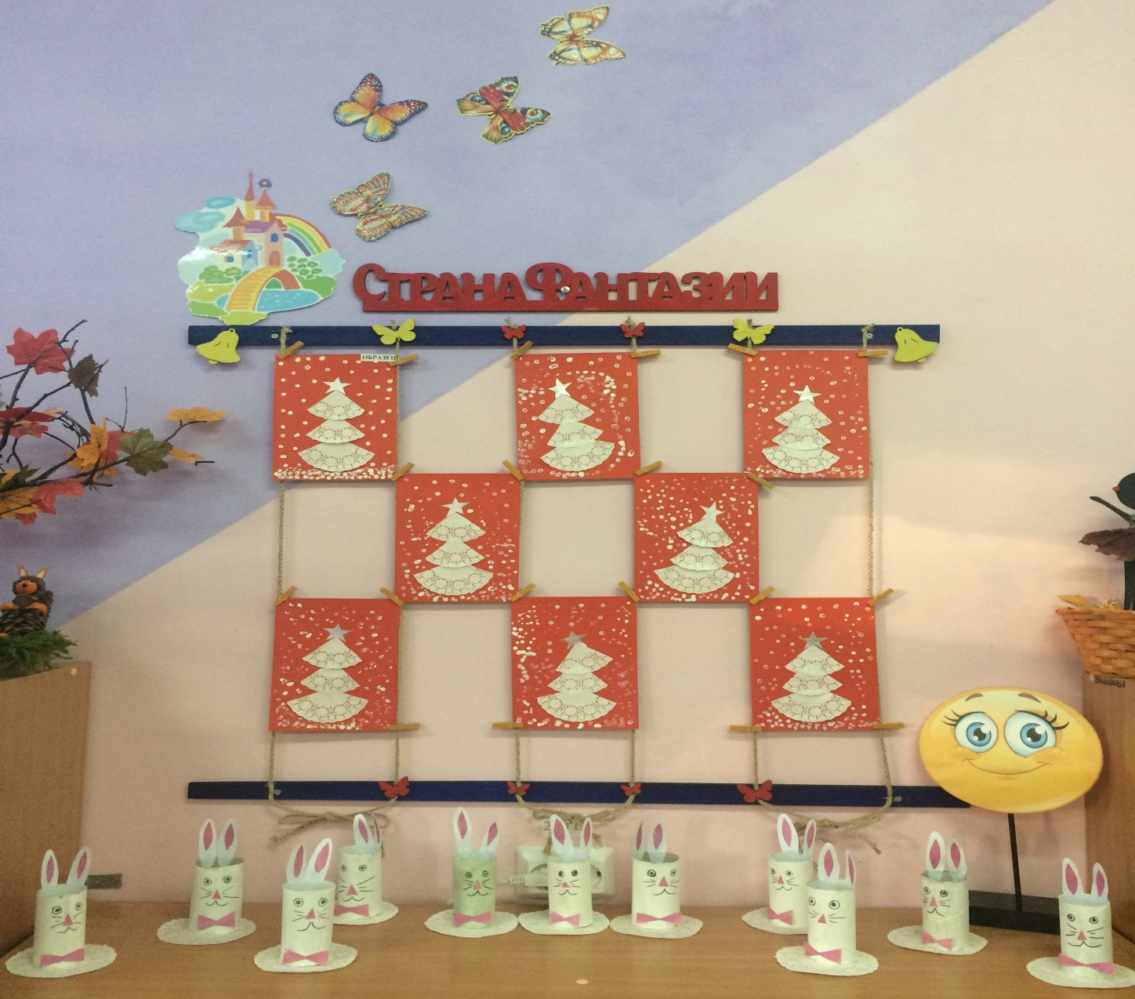
Стенд для рисунков и поделок

Slide 5
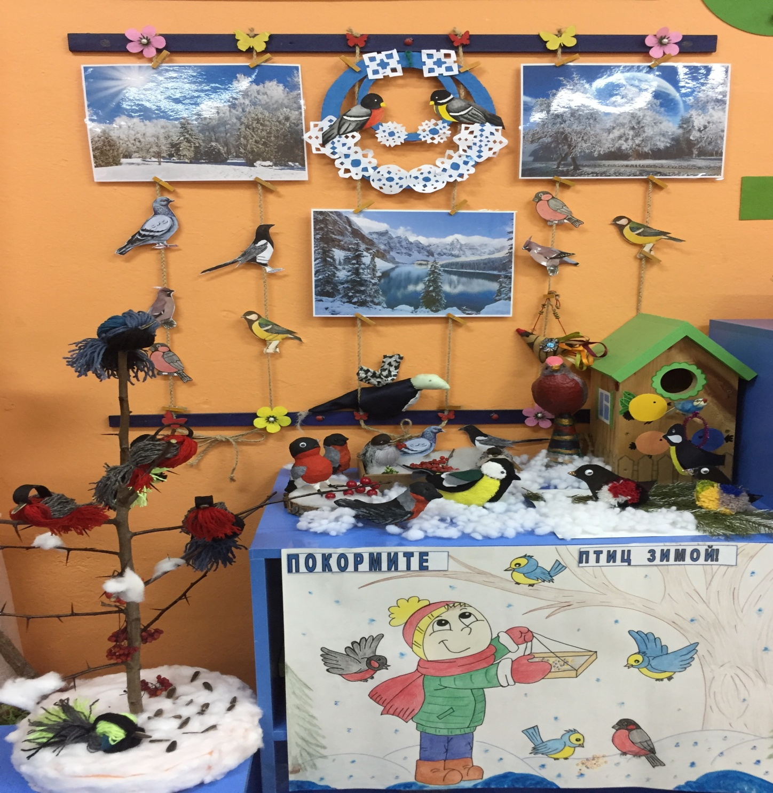
Стенд для рисунков и поделок

Slide 6
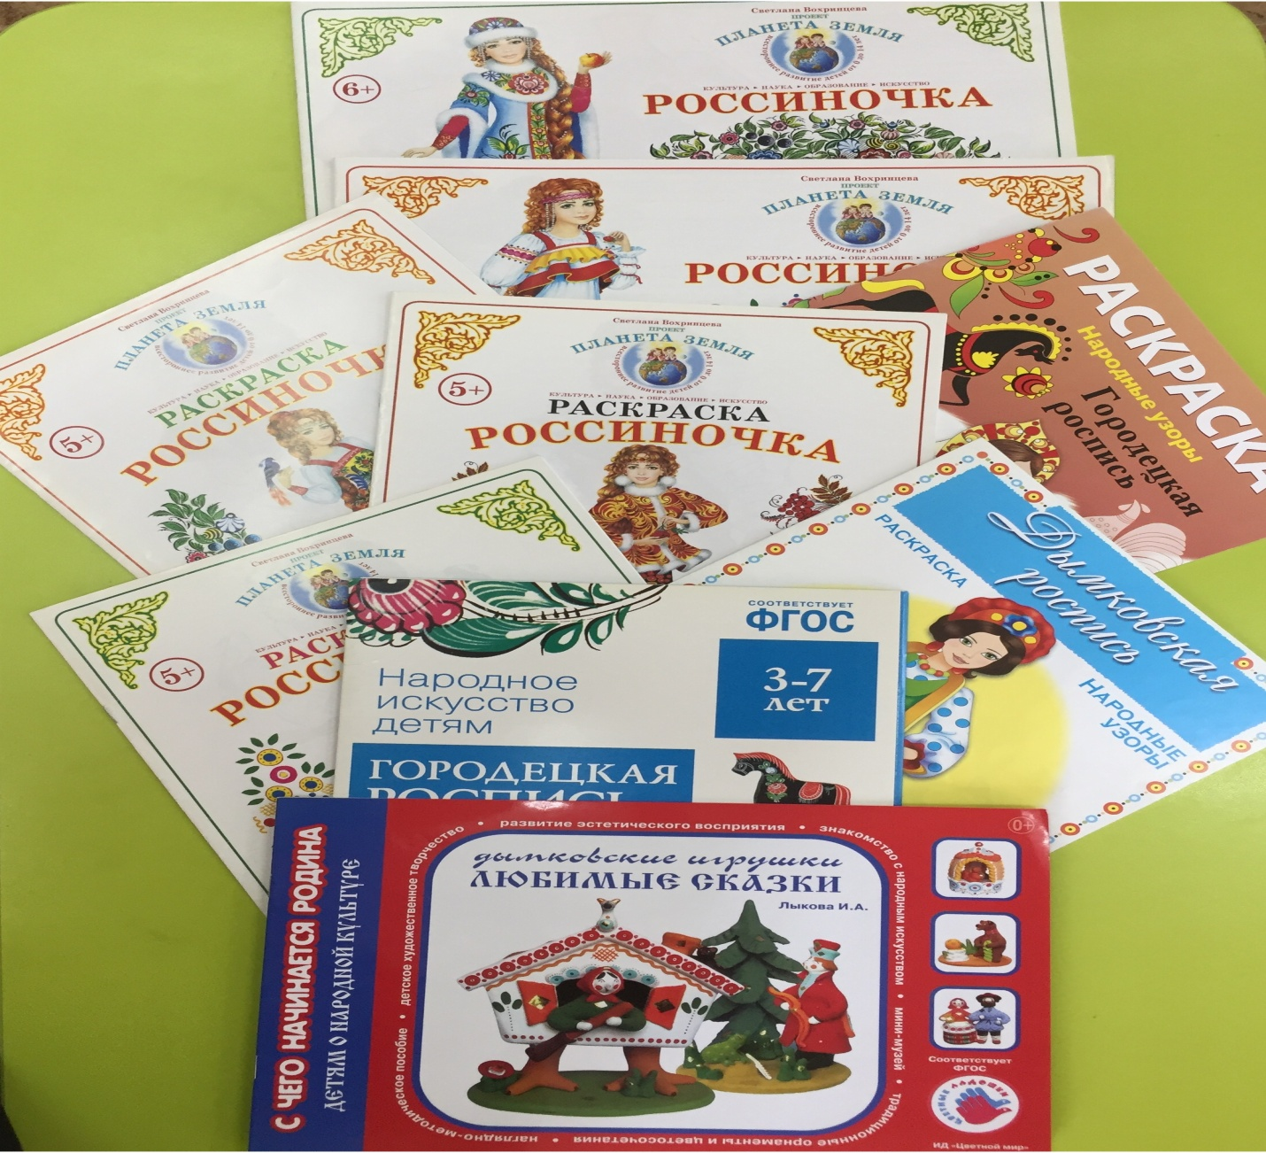
Методическая литература

